Slide 1
第三章 常用数学模型及建模方法
§3.3 平衡原理与机理模型-2
--差分方程与动态系统仿真

Slide 2
二、动态系统仿真
系统仿真(Simulation)：利用计算机对一个系统的结构和行为进行模拟，以评价或预测系统的行为效果。
对几乎所有动态模型都可以按适当的精确程度模拟。在无法得到解析解时，为了得到定量解，除了模拟没有别的选择。

Slide 3
动态系统仿真的时间步长法
将整个仿真过程分为多个时间间隔，称每个时间间隔为一个时间步长。
设置程序控制时间步进过程，称为仿真时间。记录时间变化。
给定系统初始状态X(0)和有关参数。
仿真时间每进一步，对系统状态X计算更新一次，在第n步，计算X(n)=f(X(n-1),…,X(1)).
称为仿真计算。记录状态变化。
设置状态阈值或停止时间，结束仿真过程。得到系统状态随时间变化全过程。

Slide 4
例1 池水含盐控制问题
池中有2000m³的盐水，浓度为 0.001kg/m³
从池的上部向池中以常速度6 m³/min注入浓度为0.5 kg/m³的盐水。混合后的盐水将从池的下部以常速度4 m³/min流出。
1. 需要多长时间水池中盐水浓度从 0.001 kg/m³提高到0.2 kg/m³ ？
2.当水池中盐水浓度达到0.2 kg/m³时，用清水代替盐水注入池中，又需要多长时间水池中盐水浓度从0.2下降到0.1？

Slide 5
系统状态变量
在时刻t ： 盐水浓度为 p(t)=S(t)/V(t)
池中盐水体积为 V(t), 盐量为 S(t), ，
系统参量（参变量）
池中原有盐水体积 V₀ =2000, 原有盐量S₀=2,
流入盐水速度r_{i} =6, 流入盐水浓度 p_{i}=0.5 或 0，
流出盐水速度r_{O} =4，流出盐水浓度？
流入盐水浓度改变阈值为p1=0.2,
仿真停止阈值p2=0.1
假设：
盐水注入池中后迅速混合, 使得盐水浓度均匀。

Slide 6
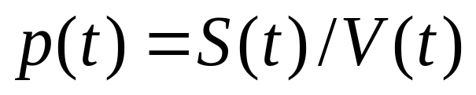
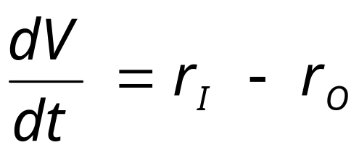
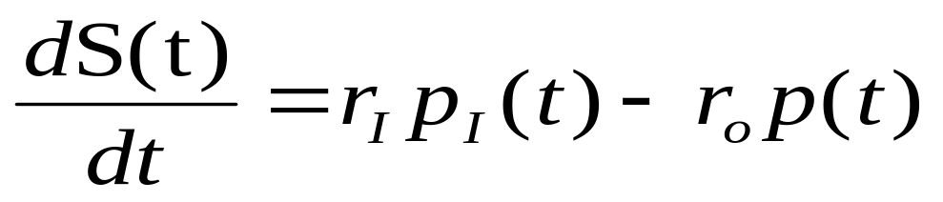
在一个时间步长的时间间隔[t, t+Δt]内，系统状态有如下转变
V(t+ Δt )=V(t)+ Δt (r_{i} -r_{o}),
S(t+ Δt)=S(t)+Δt (r_{i} p_{i} (t) -r_{o} p(t)),
p(t+ Δt)= S(t+ Δt)/ V(t+ Δt )
初始盐水浓度为0.001，取流入盐水浓度 p_{i} ( t)=0.5 ；一旦盐水浓度达到0.2, 取p_{i} (t)=0；一旦盐水浓度达到0.1，停止仿真。
注： 当Δt→0时

Slide 7
池水含盐控制问题系统仿真算法：
给定参数ri=6, ro=4, pi =0.5, 时间步长Δt=2.
给定初值t0=0, V0=2000, S0=2, p0 =S0/V0,
第n步 t(n)= t(n-1)+Δt,
V(n)=V(n-1)+(ri-ro)Δt,
S(n)=S(n-1)+Δt(ri pi–ro p(n-1)), p(n)= S(n)/V(n)
当pi =0.5时,
如果p(n)<0.2, 进入n+1步,
否则，记录下此刻t1，改取pi=0, 进入n+1步。
当pi =0时，
如果 p>0.1，进入n+1步,
否则，记录下此刻时间t2，结束仿真。

Slide 8
Matlab 程序如下：
ri=6;ro=4; pi=0.5 ; v=2; % 给定参数, 时间步长
t=[0];V=[2000];S=[2];p=[0.001]; %给定初始状态
while p(end)<0.2 %控制阈值
x=t(end)+v; %时钟, 变量步进
y1=V(end)+v*(ri-ro); %状态改变
y2=S(end)+v*(ri*pi-ro*p(end)); y3=y2/y1;
t=[t x]; V=[V y1];S=[S y2];p=[p y3]; %记录状态
end

Slide 9
t1=t(end);pi=0;
while p(end)>0.1 %结束阈值
x=t(end)+v; %时钟, 变量步进
y1=V(end)+v*(ri-ro); %状态改变
y2=S(end)+v*(ri*pi-ro*p(end));y3=y2/y1;
t=[t x]; V=[V y1];S=[S y2];p=[p y3]; %记录状态
end
t2=t(end); plot(t,p),grid

Slide 10
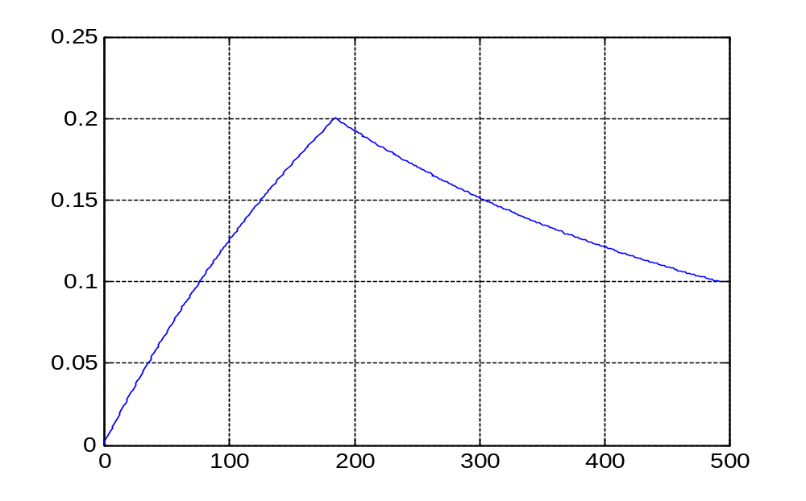
解答：
需要t1=186分钟将水池中盐水浓度从0.001提高到0.2。
又需要t2-t1=312分钟水将池中盐水浓度从0.2恢复到0.1。

Slide 11
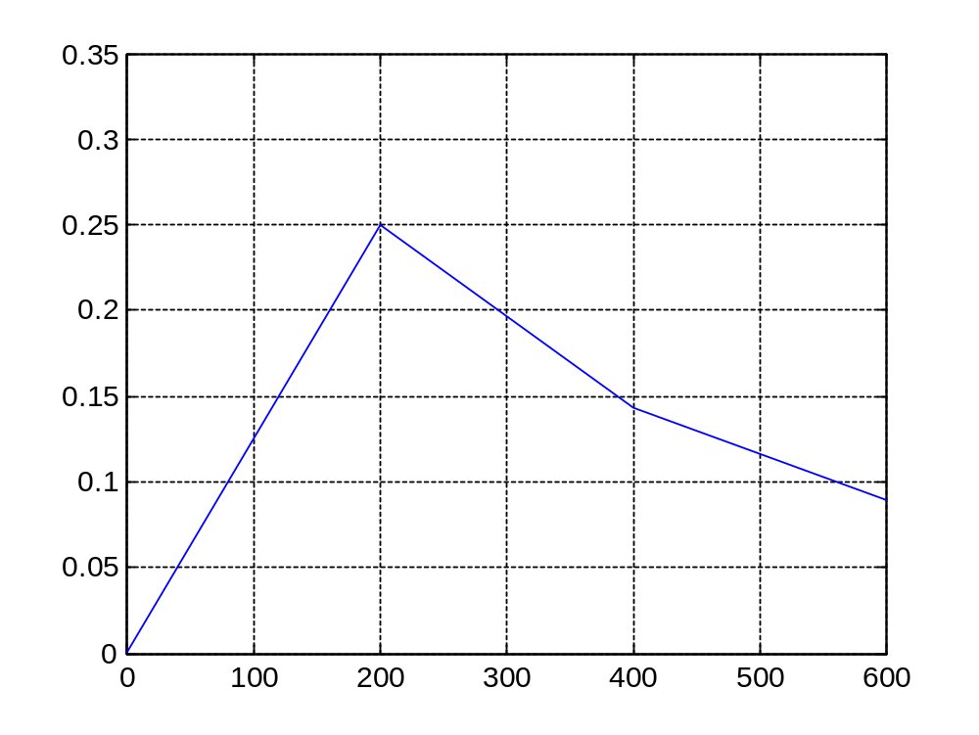
注意：时间步长的确定根据实际问题要求和计算精确度要求。
例如：Δt=200太大，结果失真。

Slide 12
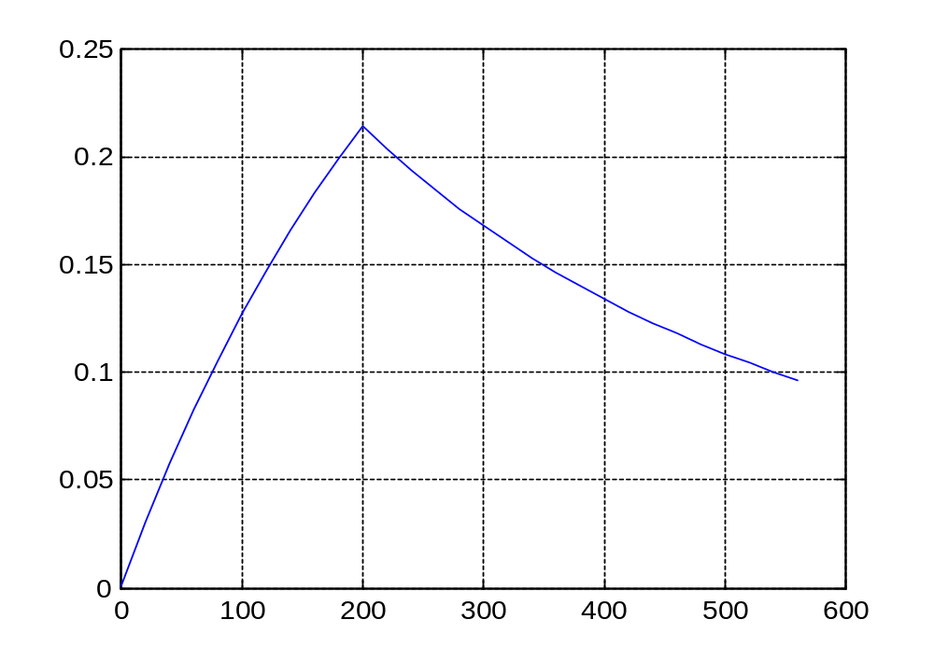
Δt=20 结果仍然失真。

Slide 13
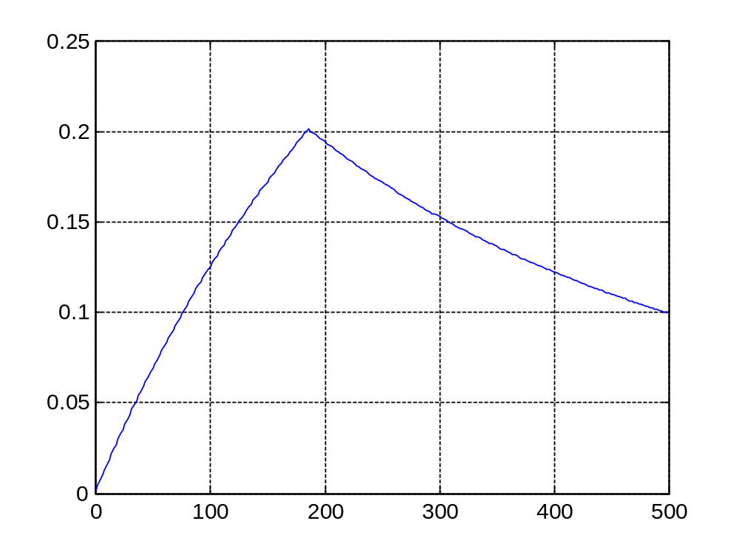
Δt=2 结果基本准确

Slide 14
例2：作战问题
红军和蓝军进行战斗。在这场常规战中，伤亡由于直接交火和炮火射击造成。红军聚集了五个师袭击两个师的蓝军。蓝军具有防御和武器精良的优势。蓝军为赢得战斗该尽多大的努力？
蓝军在防御和武器精良方面的优势应该大多少？

Slide 15
假设：
1. 战斗从时刻n=0开始，
以1小时为一个时间步长。
记 红军在第n小时的单位数（师）为 x₁(n)
蓝军在第n小时的单位数（师） x₂(n)
平衡关系：
在第n时刻各军数量=在第n-1时刻各军数量
-在[n,n-1]时间段内各军伤亡数量
各军伤亡=直接交火伤亡+炮火造成的伤亡
2. 炮兵、步兵数量正比与部队的总数量。

Slide 16
3. 直接交火的伤亡与敌军步兵数量成正比。
由直接交火导致的
红军丧亡=a₁ x₂(n) （单位/小时）
蓝军丧亡= a₂ x₁(n) （单位/小时）
4. 炮火造成的伤亡与敌军的炮兵数和我军的密度两者都有关系。
由炮火导致的
红军丧亡率=b₁ x₁(n) x₂(n) （单位/小时）
蓝军丧亡率=b₂ x₁(n) x₂(n) （单位/小时）
比例系数a₁ b₁ 、a₂ b₂分别代表蓝、红军武器优劣和红、蓝军防御能力强弱的综合效果。

Slide 17
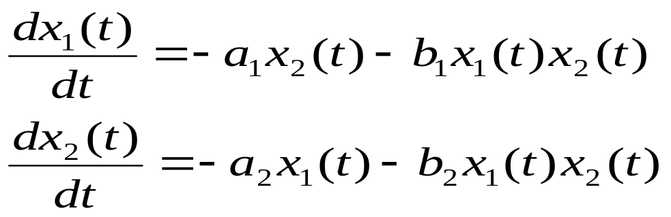
模型：
x₁(n)= x₁(n-1)–a₁ x₂ (n-1) –b₁ x₁ (n-1) x₂ (n-1)
x₂(n)= x₂(n-1)– a₂ x₁ (n-1) –b₂ x₁ (n-1) x₂ (n-1)
x₁(0)=5
x₂(0)=2
注：如果时间步长为Δt, 在离散模型
x₁(t+Δt)- x₁(t)=–a₁ x₂ (t) Δt-b₁ x₁ (t) x₂ (t) Δt
x₂(t+Δt)- x₂(t)=–a₂ x₁ (t) Δt–b₂ x₁ (t) x₂ (t) Δt
两边除以Δt ，再令Δt→0 得到连续作战模型，

Slide 18
模型的参数估计：
x₁(n)= x₁(n-1)–a₁ x₂ (n-1) –b₁ x₁ (n-1) x₂ (n-1)
x₂(n)= x₂(n-1)– a₂ x₁ (n-1) –b₂ x₁ (n-1) x₂ (n-1)
x₁(0)=5
x₂(0)=2
设一个典型的正规战斗进行大约5天，每天持续约12小时。这意味着一支部队在大约60小时的战斗中消耗灭亡。如果一支队伍在60小时内对一个单位敌军（师）作战每小时消耗5%，那么剩余的部分将是(0.95)⁶⁰=0.05, 基本消耗灭亡，结果看来正确。

Slide 19
因此取 a₂ =0.05。
由于炮火在杀伤力方面通常不如直接交火有效，取 b₂ = a₂ /10= 0.005.
分析：因为假设篮军比红军具有更有效的武器，所以 a₁>a₂ 且 b₁ > b₂。令 a₁=ka₂ , b₁ =k b₂, k>1。
模型：
x₁(n)= x₁(n-1)– 0.05 k x₂ (n-1) - 0.005 k x₁ (n-1) x₂ (n-1)
x₂(n)= x₂(n-1)–0.05 x₁ (n-1) –0.005 x₁ (n-1) x₂ (n-1)
x₁(0)=5， x₂(0)=2
目标确定k值，使得 在x₂(n) →0之前， x₁(n) →0

Slide 20
作战问题系统仿真算法：
给定参数a=0.05, c=10, [k1,…,km], 时间步长Δt=1.
对i=1到m 运行
k←ki，x1(0)←5，x2(0)←2，
第n步 t(n) ← t(n-1)+Δt,
x1(n)← x₁(n-1)–k*a x₂ (n-1) –k*a/c x₁ (n-1) x₂ (n-1)
x2(n)← x₂(n-1)– a x₁ (n-1) –a/c x₁ (n-1) x₂ (n-1)
如果x1(n)>0 且 x2(n)>0，则进入n+1步，
否则，结束仿真，输出H(i)← x1(n), L(i)← x2(n).
5. 如果H(i-1)>0, L(i-1)≤0, 且H(i) ≤ 0, L(i)>0,
则kmin ←ki, 否则，调整[k1,…,km]取值，重新计算

Slide 21
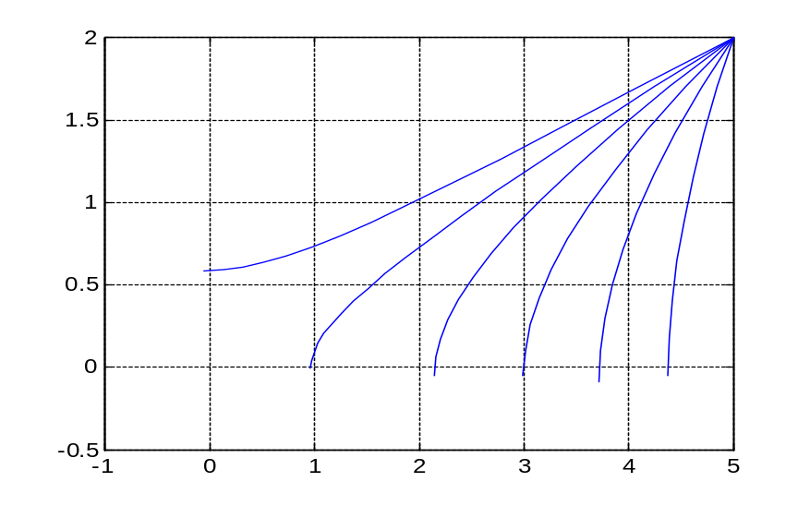
Matlab程序
function x=fire(x10, x20, k, a, c)
A=[1 -k*a; -a 1]; b=[a*k/c a/c]’;
x0=[x10 x20]’; x=[x0];
while x0(1)>0 & x0(2)>0;
y=x0;
x0=A*y-b*y(1)*y(2);
x=[x x0];
end;
>>for k=1:6
x=fire(5, 2, k, 0.05, 10);
plot(x(1,:),x(2,:)), grid, hold on
end;

Slide 22
计算原理：对不同的k值，模拟战斗进行过程，一旦一方兵力非正，停止模拟，认定该方战败。由此确定使得红军战败的最小的k，即使得在x₂=0之前, x₁=0成立的最小的k。
例如取 k=[1 2 3 4 5 6]得到，
可见k在[5,6]之间两军胜负发生变化。
再取 k=[5.1 5.2 … 5.9 ]
做更细仔的分析，
得到更精确的k值。
计算结果：蓝军在防御和武器精良方面的优势比红军强 k =5.4倍就能获胜 。

Slide 23
灵敏度分析
记使得蓝军取胜的最小的k值为k_{min}
k_{min}依赖伤亡系数a₂ ， a₂ 和b₂比率c=10，两军兵力对比r=5/2 等3个参数，如果参数变化，对结论会有什么影响？
例如，让a₂从0.01到0.10变化，且保持它与其它变量的关系, 即 b₂ =a₂/10，两军兵力对比为5/2，观察k_{min}是否发生较大的变化。并计算蓝军取胜后还剩多少兵力。

Slide 24
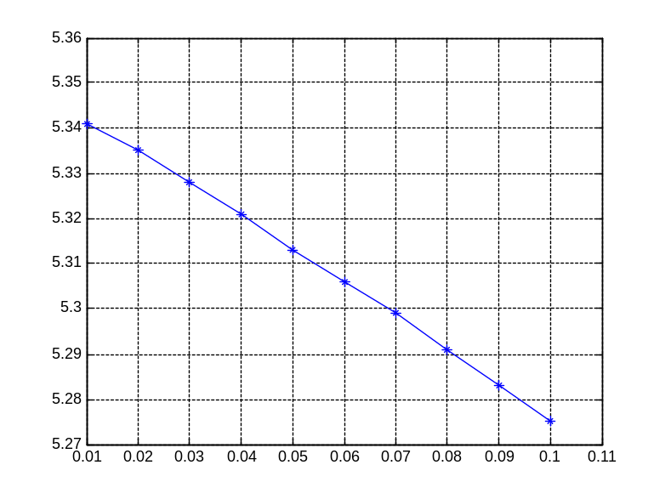
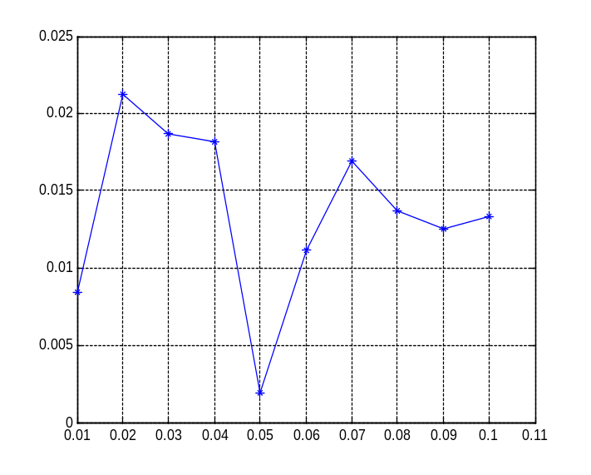
结果：当 a₂从0.01到0.1变化，从K=5.2:0.01:5.3 得到k_{min}变化不大，在5.27到5.34之间。蓝军取胜后还剩兵力变化也不大。
结论：蓝军在防御和武器精良方面的优势比红军强 k =5.4倍就能获胜的结果对参数a₂的依赖不敏感。

Slide 25
kmin=[];xe=[];
for a=0.01:0.01:0.1
k=5.2;y=1;
while y>0
k=k+0.01;
x=fire(5, 2,k, a, 10);
if x(1,end)<=0 %如果红军失败
y=x(1,end);%y取负值，结束此循环，对下一个a计算
kmin=[kmin k];%记录相应于a的kmin
xe=[xe,x(2,end)];%记录相应于a的蓝军剩余数
end
end
end;
a=0.01:0.01:0.1;
plot(a,kmin,a,xe*10,’*’), grid

Slide 26
讨论题1. 考虑天气对战争的影响
(a) 重新考虑战争问题。坏天气和糟糕的能见度会降低双方直接交火武器的效率。间接交火武器的效率相对而言不太受天气的影响。如何改造模型？
(b)假设不利的天气引起双方直接交火武器效率降低75%。当k=3时，谁将赢得这场战斗，且战斗将进行多长时间？胜利的一方还剩下多少队伍？
(c)对不利的天气引起双方直接交火武器效率不同的降低情况重复(b)的灵敏度分析，且将结果列表。
(d) 哪一方从不利的天气条件中受益？如果你是蓝军指挥官，你希望红军在晴天还是雨天进攻？

Slide 27
讨论题2 考虑战术对战斗结果的影响
(a)重新考虑战争问题。红军指挥官正在考虑选择五个师中的两个师保留到战斗的第二天或第三天。如何通过数值模拟分析结果？
(b)当k=2时，红军指挥官可能选择在第一天就投入全部力量，或者保留两个师一天或两天。这三个战术哪个较好？在取得胜利的基础上以损失最少的兵力为最优。
(c)如果以结束战斗时间最短为最优 ，结论一样吗？
(d) 对(b)结论关于蓝军武器优势程度的参数k进行灵敏度分析，即对每个k值确定最优战术。叙述你关于红军最优战术的一般结果。

Slide 28
讨论题3 考虑战术核武器对常规战争的影响。
(a)重新考虑战争问题。处在绝望情形，蓝军指挥官考虑实施一次战术核武器打击。估计到这样一次打击会杀害或重创70%的红军和35%的蓝军。运用计算机模拟红蓝军作战模型，假设蓝军指挥员在战斗一开始就下令立刻进行了一次核打击。因此，现在从初始条件x1 =0.30*5, x2 =0.65*2开始，取k=3，谁将赢得战斗，战斗将持续多长时间？赢方还剩下多少师的兵力？

Slide 29
(b) 模拟蓝军指挥员在等待六小时后下达核打击命令的情形。从x1 =5 和x2 =2开始模拟六小时的战斗。然后减少双方的队伍数量以反映一次核打击后的结果，再接着模拟。回答在(a)部分提出的同样的问题。
(c) 将(a)和 (b)的结果比较。分析蓝军是否从进行一次战术核打击中得益，如果有益，蓝军指挥员应在何时要求进行核打击？
(d) 检验你在(c)部分的结论对篮军武器优势程度k的敏感性。对k=1.0, 1.5, 3.0, 5.0 和6.0重复(a) 和 (b)部分的模拟，回答上面相同的问题。

Slide 30
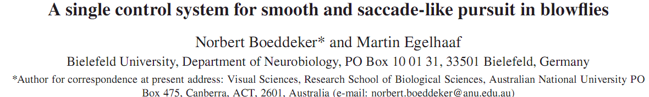
例3 苍蝇追逐行为仿真
苍蝇追逐行为的动态模型 2006《数学实践与认识》
摘要：本文研究苍蝇追逐动态行为，针对不同的追逐行为建立了微分方程模型，利用数值模拟的方法分析模型的渐近行为。并结合微分方程的定性理论，讨论了苍蝇个体大小对追逐动态行为的影响。

Slide 31
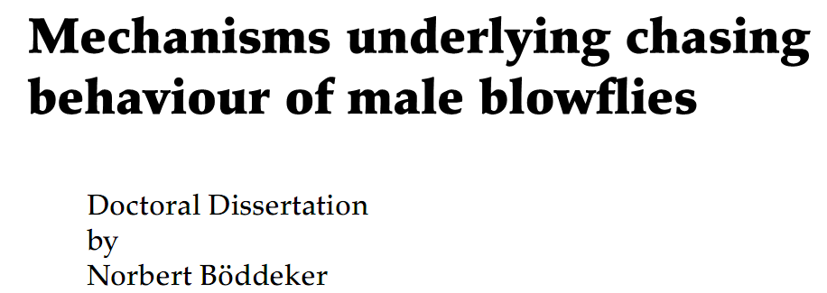
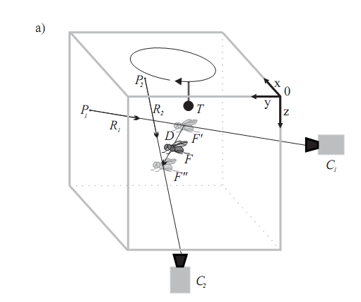

Slide 32
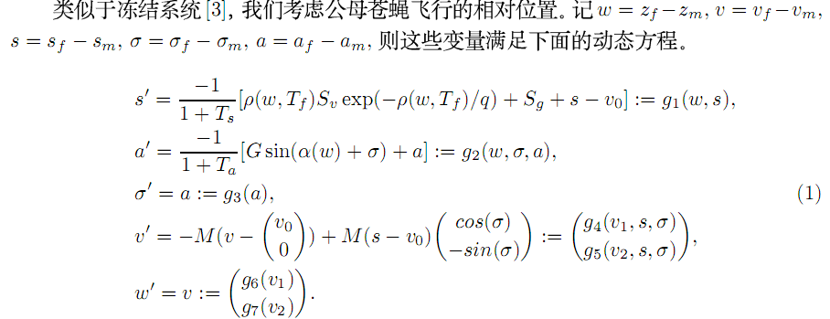
单方追逐

Slide 33
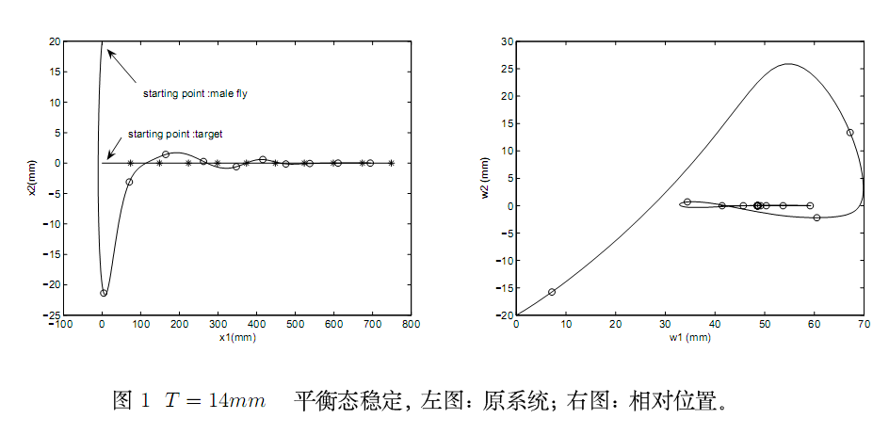

Slide 34
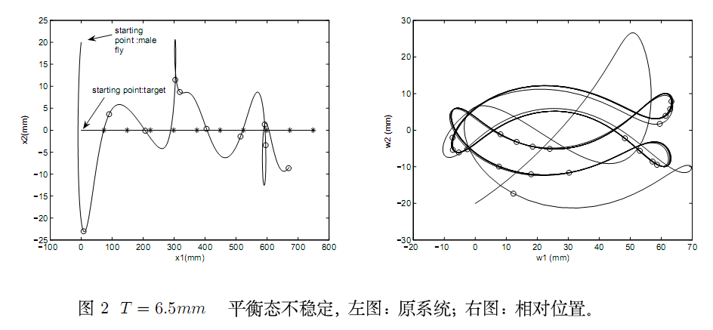

Slide 35
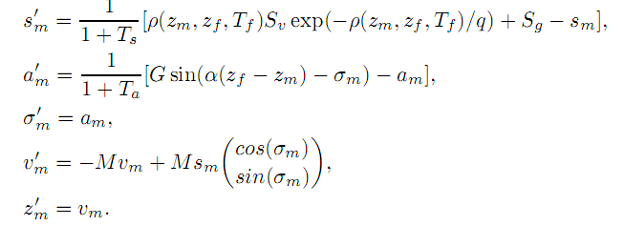
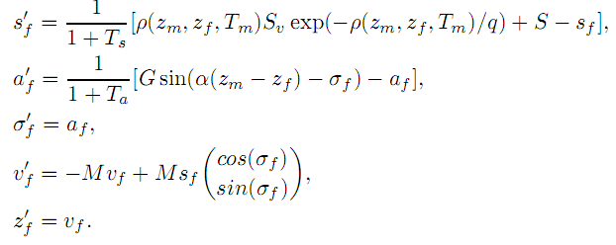
相互追逐

Slide 36
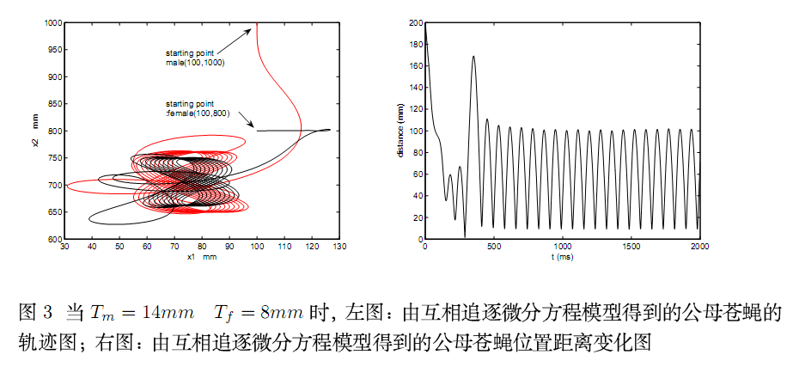

Slide 37
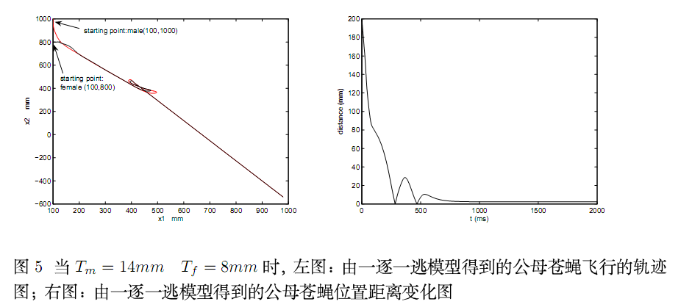
一追一逃

Slide 38
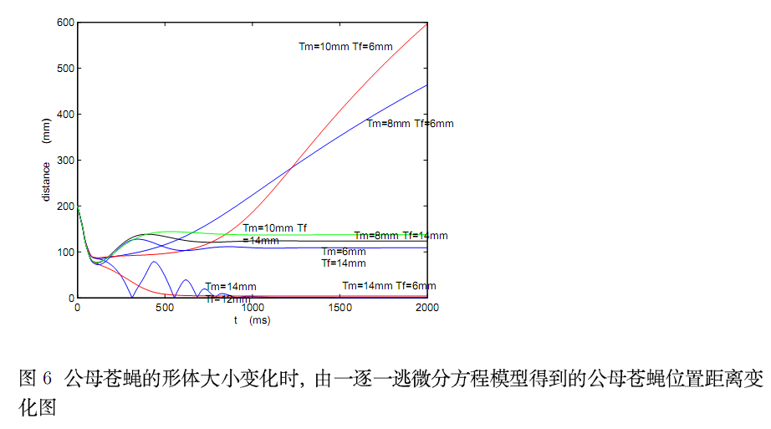

Slide 39
讨论：自然界中苍蝇的飞行轨迹非常复杂，目前的研究还只局限于平面上的动态模型，与实际情况还有一定的差距。
但是从我们的数值模拟结果来看，这些简化的模型确实也反映了苍蝇飞行的一些特征，如相互追逐时出现的8字形曲线的循环飞行，一追一逃时的直线飞行。
在单方追逐模型中，母苍蝇沿着直线匀速飞行的假设，目的在于简化情形，便于探究苍蝇的飞行机制。因此模型得出的结论并不完全适用实际，特别是公苍蝇追不上个头相对较大的母苍蝇这个结论。在真实世界里，是否存在这样的飞行？苍蝇的交配是否与这样的飞行有关？这些问题都还值得进一步探究。

Slide 40
人们对苍蝇极强的繁殖能力有很深的印象，已知苍蝇具有一次交配可终身产卵的生理特点。对苍蝇的视力和飞行的生理特征人们也非常地感兴趣，研究苍蝇的神经反应以及控制飞行等机制，有助于帮助军事以及宇航工程师们改进侦查设备及飞行器。这方面的研究已经成为生物界、工程界等许多领域的热门课题。研究苍蝇的行为具有重要意义。下一步我们将致力于建立苍蝇飞行的空间动态模型，以求更真实地模拟苍蝇飞行。
附录：苍蝇的眼睛是众多晶体结构的凸状球面，而且其反应速度快得惊人，它看人类的活动如同看超级慢放的动作片。
母苍蝇个比较大，头是黑色的，而雄的苍蝇相对瘦小得多。苍蝇好几种。

Slide 41
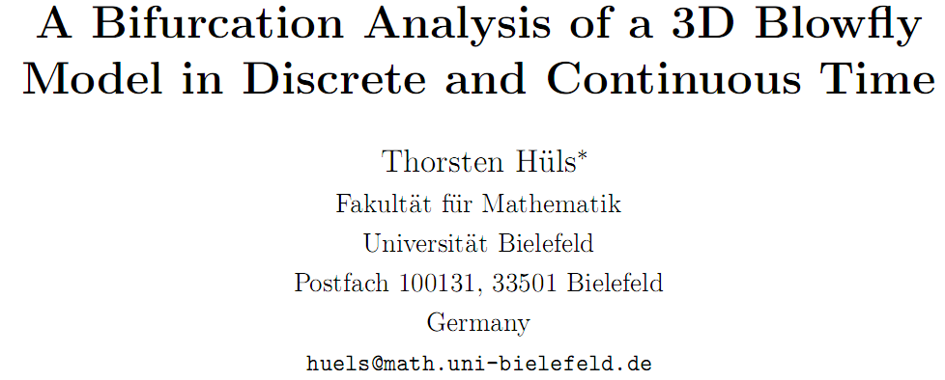
2007

Slide 42
第五次课后作业：动态系统仿真选做以下一道题
1. 作战问题后面的讨论题；
2. 一个慢跑者在平面上沿着直线跑步。一只狗袭击他，这只狗以恒定速度w跑向慢跑者，计算狗的轨迹。慢跑者速度为4米/秒，狗的速度为w=3米/秒.如果慢跑者沿着一条椭圆轨线跑，如何模拟这个过程。狗的追击速度快慢对结果会有什么影响。
3.建立赞比西河上多坝水流模型，模拟当上游水流量发生变化时，各水库库容量，水位高程的变化。给出通过泄洪调节水流量的最优策略。

Slide 43

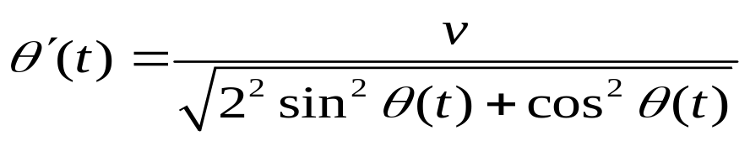
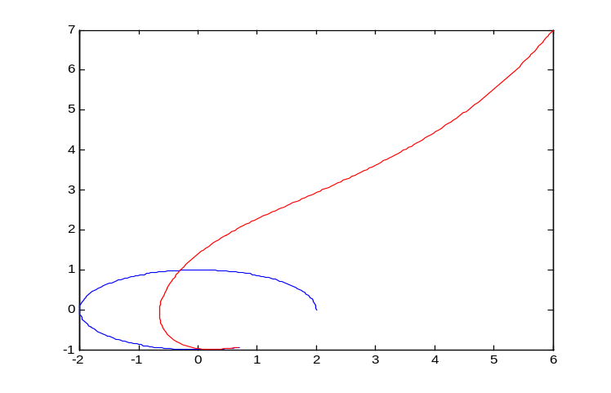
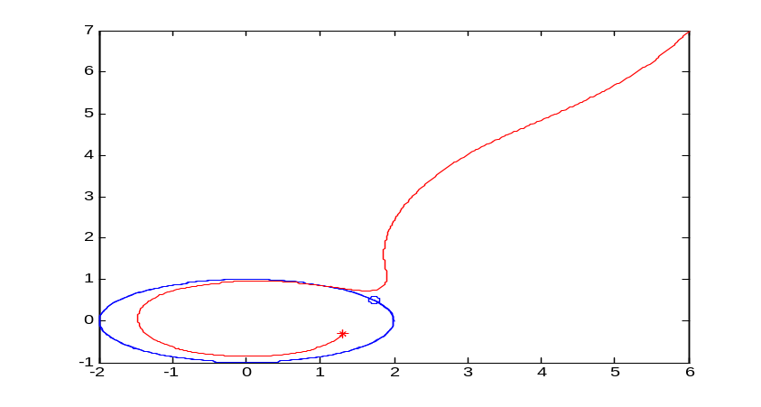
仿真图示
慢跑者沿椭圆
慢跑者速度为4米/秒， 慢跑者速度为4米/秒，狗的速度为w=8米/秒 狗的速度为w=3米/秒.

Slide 44
n=500;
s=zeros(1,n);X=2*ones(1,n);Y=zeros(1,n);x=6*ones(1,n);y=7*ones(1,n);
for i=2:n
s(i)=s(i-1)+4*0.01/(2^2*sin(s(i-1))^2+cos(s(i-1))^2)^0.5;
X(i)=2*cos(s(i));Y(i)=sin(s(i));
v=8/((X(i-1)-x(i-1))^2+(Y(i-1)-y(i-1))^2)^0.5;
x(i)=x(i-1)+0.01*(X(i-1)-x(i-1))*v;
y(i)=y(i-1)+0.01*(Y(i-1)-y(i-1))*v;
plot(X(1:i),Y(1:i), x(1:i),y(1:i),'r‘), hold on,
plot(X(i),Y(i),’o’, x(i),y(i),’r*’), pause(0.5)
end

Slide 45
讨论题：管理赞比西河水利资源方案：
为了提出新的多坝系统的调节水流量的策略，提供不同地区受到极端条件最有害影响的位置和时间长度的限制信息，
需要建立数学模型，模拟多坝系统的水流量变化.
模型的变量？平衡关系？
需要查阅什么资料？需要做什么假设？
上游水流量，包括季节性变化；
流量与流速，流速与落差，
每个水库容量，水库容量与水位高程关系，

Slide 46
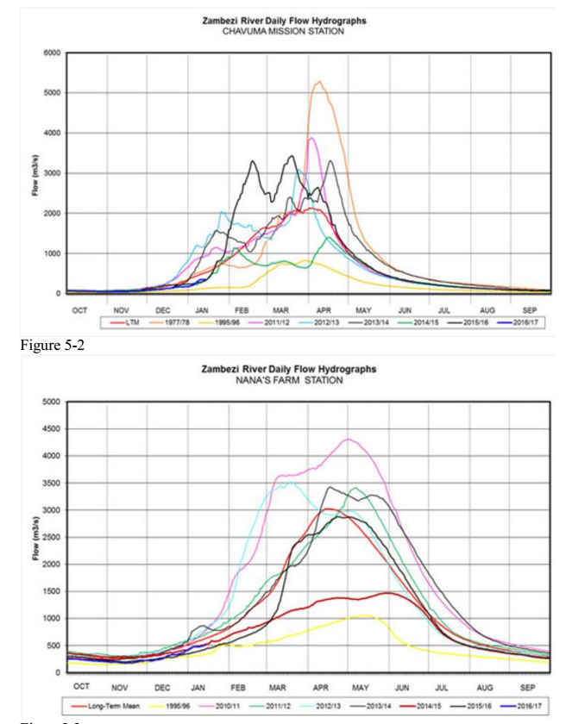
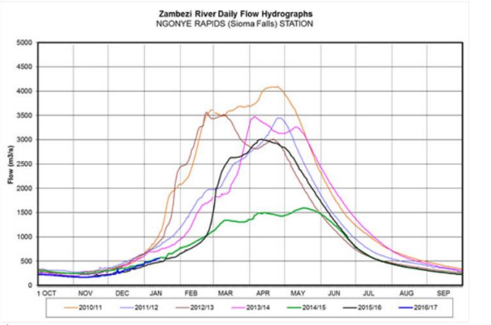

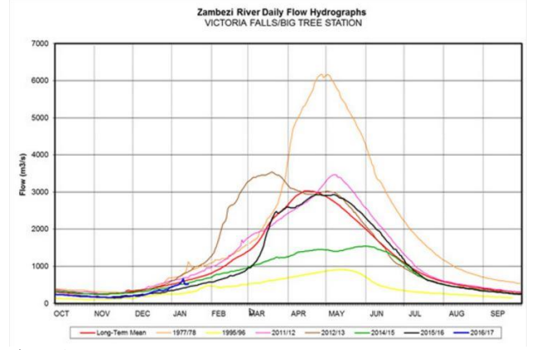
水流量

Slide 47
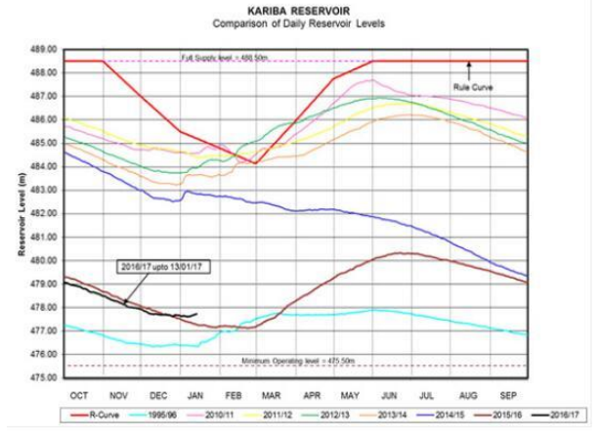
卡里巴水库水位高程

Slide 48
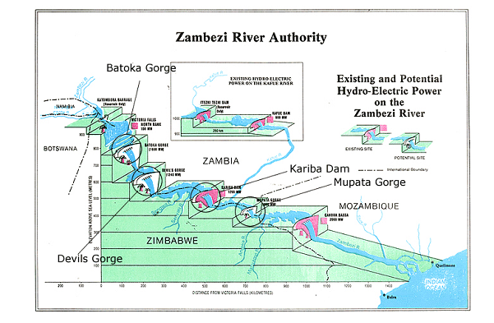
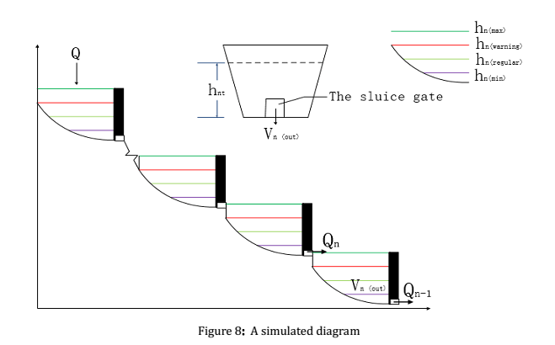

Slide 49
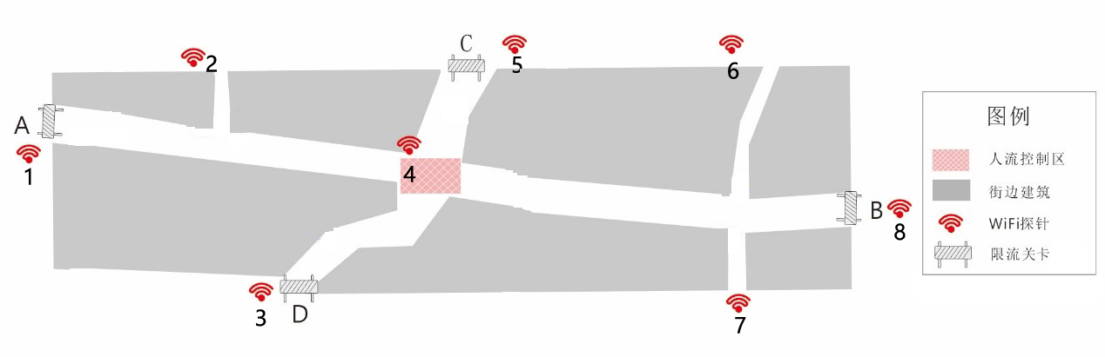
2017北师大数学建模竞赛A题：人员疏散问题
如图为某街区的道路示意图，AB、CD为两条主大街。为防止人群在中心粉色区域聚集密度过高，分别在A、B、C、D四个主要出入口设置人流限流关卡，控制人群的流动方向和数量。其中AB长200m宽8m，CD长150m宽8m，中心粉色控制区20m*20m的矩形。除四个主要出入口的外，其他出入口的人流自由流动。此外，该街区布设有WiFi探针，可监测所在路口的人群分流概率。

Slide 50
1. 到北京南锣鼓巷实地调查人流分布特征，给出调查报告。要求：
（1） 给出取样时间点设计和合理性分析；
（2） 不同时间点的人流分布特征；
（3） 不同时间点之间的人流分布的关系。
2. 建立时空仿真模型，根据实地调查得到的人流分布特征，设定A、B、C、D四个主要出入口人流量以及流动速度分布概率，确定控制区域内人流密度。
3. 为了将控制区的人群密度限制（2人/平方米）范围内，提供一个最优的管理策略，包括对A、B、C、D四个主要出入口限流方向和数量的设置，通过仿真模型模拟其效果。

Slide 51
本题研究远距离人流密度控制策略。目标是，在主干道人流通畅前提下，保持控制区域内的人流密度处于安全范围。
首先，需要通过实地考察，了解影响人流变化的主要因素和特征。然后基于实地考察分析，给出合理的假设，建立时空仿真模型，得到4个限流关卡人流量和流动速度与控制区内人流密度的关系。最后建立优化控制模型，给出优化控制策略，经时空仿真模型证实控制策略的有效性。最好能够进一步分析控制策略对街区几何结构尺度的依赖程度。

